Slide 1
DKTC 다중분류 프로젝트: 한국어 위협 대화 데이터셋 활용
< DLTHON_NLP >
2024.01.12
팀 이름: 바른말 고운말

Slide 2
Data Exploration Analysis
목차
DKTC 다중 분류 프로젝트
프로젝트 소개
Data
진행 과정
Exploratory Data Analysis
Data Preprocessing
Model Training
Machine Learning
Deep Learning
Transformer
Model Evaluation
결론
Conclusion
References
Notes:
다양한 머신러닝 및 딥러닝 모델을 평가하여, 프로젝트의 목적에 가장 적합한 모델을 선택하였습니다.

Slide 3
DKTC 다중분류 프로젝트(DKTC Multi-Classification Project)
진행 일시
2024/01/10 ~ 2024/01/12
목적
DKTC (Dataset of Korean Threatening Conversations)를 활용하여 한국어 위협 대화에 대한 효과적인 다중 분류 모델을 구축하여 다양한 위협적인 대화에 대한 대응할 수 있는 솔루션을 제공하고자 함
바른말 고운말 팀 전략
머신러닝과 딥러닝 기술을 적용하여 다중 분류 모델을 구축
Notes:
DKTC (Dataset of Korean Threatening Conversations)를 활용하여 한국어 위협 대화의 다중 분류 모델을 구축

Slide 4
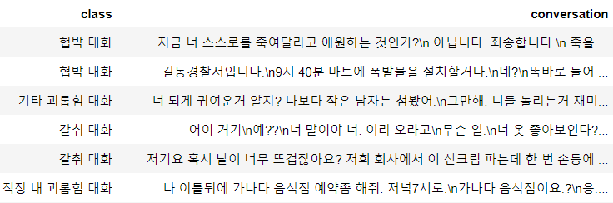
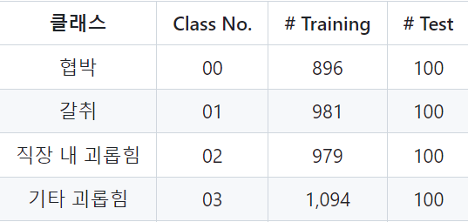
Data
TUNiB에서 제공된 DKTC (Dataset of Korean Threatening Conversations)
멀티턴 대화 형식으로 구성되어 있으며, 3가지 파일(train, test, submission)로 이루어져 있음
총 4가지 클래스로 세분화되어 있음

Slide 5
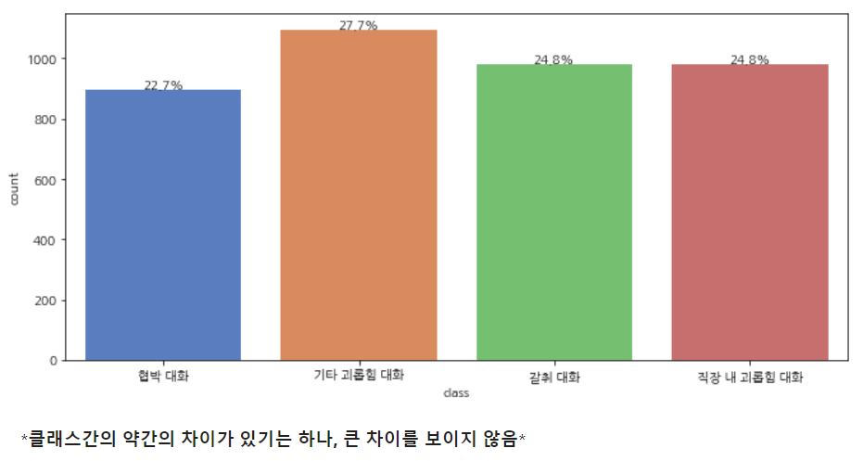
Exploratory Data Analysis
협박 대화 : 22.7 %, 기타 괴롭힘 대화 : 27.7%, 갈취 대화 : 24.8%, 직장 내 괴롭힘 대화 : 24.8%
클래스 간의 약간의 차이가 있기는 하나, 큰 차이를 보이지 않음
데이터불균형에 대해 크게 고려하지 않기로 함

Slide 6
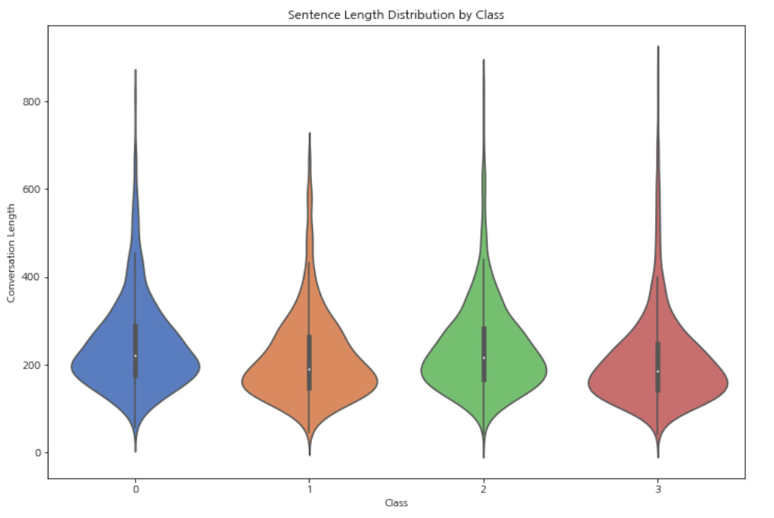
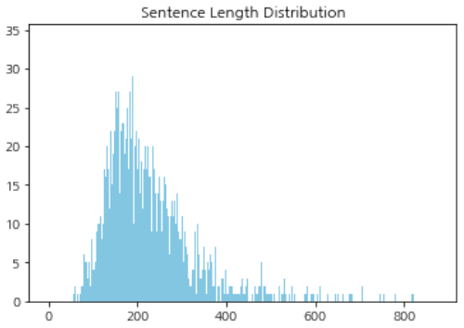
Exploratory Data Analysis
클래스 별로 문장 길이 분포를 확인한 결과, 크게 차이가 나지 않는 걸로 보임
문장 최단 길이 : 41, 문장 최장 길이: 874, 문장 평균 길이: 226

Slide 7
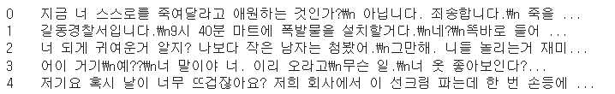
Data Preprocessing
중복 제거
문장 내 구두점 앞 뒤로 공백을 추가
연속된 여러 개의 공백을 하나의 공백으로 축소
한글, 영문자와 구두점(. ? ! ,) 이외의 모든 문자를 공백으로 대체

Slide 8
Tokenization
OKT, Twitter, SPM(SentencePiece)는 모두 한국어 텍스트를 토큰화하는데 사용되는 토크나이저
비교해 본 결과, SPM이 가장 우수한 성능을 보여, SPM을 사용하여 토큰화를 진행함
SGDClassifier 기준 결과 비교
OKT | Twitter | SPM
0.285 | 0.285 | 0.3075

Slide 9
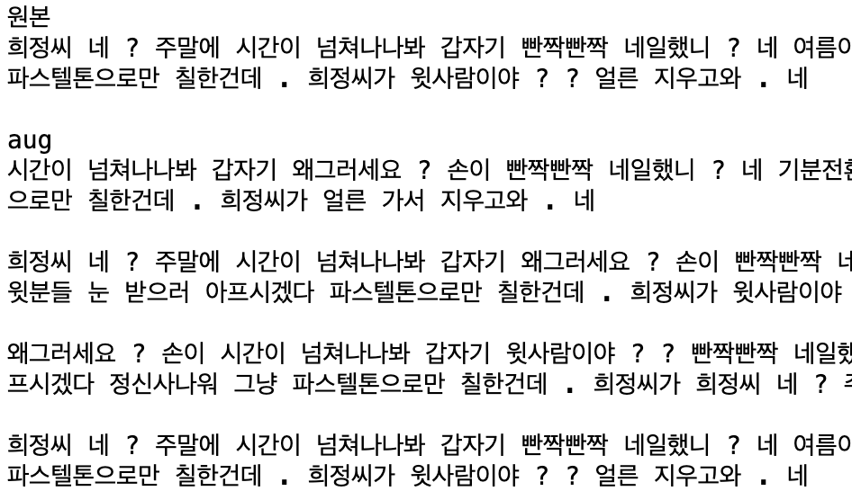
Data Augmentation
주어진 텍스트 시퀀스의 단어들을 무작위로 교환하거나 삭제하여 새로운 텍스트 시퀀스를 생성하는 것을 목표
data augmentation을 통한 모델 일반화 성능 향상을 기대
사용한 augmentation 방법
RS(Random swap): Randomly swap two words in the sentence n times
RD(Random deletion): Randomly delete words from the sentence with probability p
`num_aug = 5` 로 설정, 3846 -> 18958 (중복값 제거)로 데이터 수를 늘림
[ 출처 : KorEDA/README.md at master ]

Slide 10
Model: Machine Learning
사용된 머신러닝 모델은 다음과 같음
SGDClassifier
LinearSVC
VotingClassifier(Ensemble)
MultinomialNB
LogisticRegression
ComplementNB
DecisionTreeClassifier
RandomForestClassifier
GradientBoostingClassifier
LGBMClassifier
XGBClassifier
augmentation 적용
 | SGD Classifier | LinearSVC | Ensemble
Validation_acc | 0.858 | 0.858 | 0.862
Submission_acc | 0.815 | 0.81 | 0.81
Aug적용 Submission_acc | 0.82 | 0.815 | 0.81
* Ensemble: VotingClassifier(
estimators=[('CNB', ComplementNB()), ('SGD', SGDClassifier(random_state=42)), ('SVC', LinearSVC(random_state=42))])

Slide 11
Model: Deep Learning
 | validation_acc | submission_acc
Simple RNN | 0.2790 | 0.3
LSTM | 0.5373 | 0.54
bi-directional LSTM | 0.5838 | 0.5675
GRU | 0.5557 | 0.56
사용한 딥러닝 모델은 다음과 같음
SimpleRNN
LSTM
Bidirectional LSTM
GRU
+ Augmentation
+Augmentation | validation_acc | submission_acc
aug + Simple RNN | 0.4083 | 0.345
aug + LSTM | 0.8294 | 0.7325
aug + bi-directional LSTM | 0.8313 | 0.755
aug + GRU | 0.7547 | 0.6275

Slide 12
Model: Transformer
사전 훈련된 언어 모델을 사용함
한국어 Bert 계열 (accuracy 기준)
klue/bert-base : 90%
kykim/bert-kor-base : 92.25%
monologg/kobigbird-bert-base:91.5%
Bert 계열의 경우 토큰화로 BertTokenizerFast를 사용함
Bert 앙상블
앙상블은 각 모델의 softmax결과를 평균
GPT 계열
GPT-3.5 fine-tuning : 86.5%
GPT의 경우 우수한 성능을 믿고 추가적인 전처리를 하지 않음
비용과 시간의 문제로 400개의 문장만 넣음
Notes:
BERT 모델은 사전 훈련된 언어 모델로, 단어 임베딩을 학습한 후 다양한 자연어 처리 작업에 활용할 수 있습니다. 토큰화는 텍스트를 작은 단위로 쪼개는 작업을 말하며, BERT 모델은 토큰화를 수행하는 데에 특화된 토크나이저를 사용합니다.

Slide 13
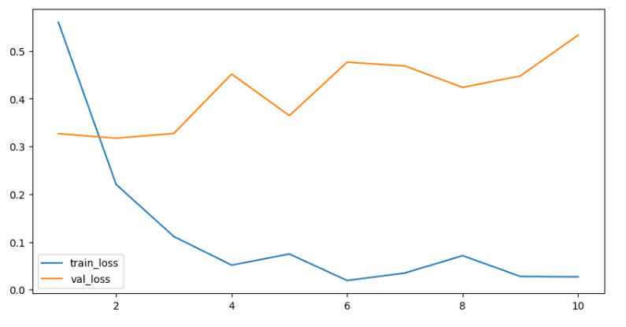
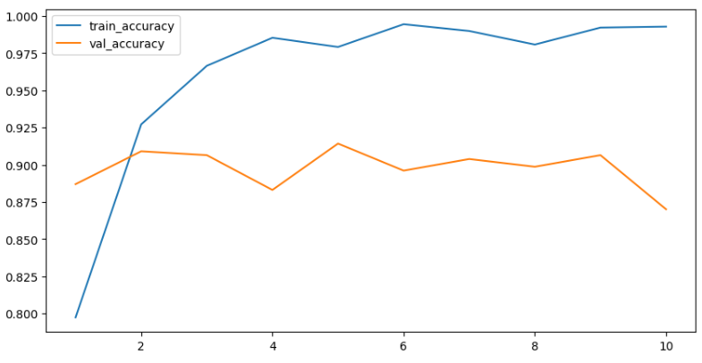
Model: Transformer
kykim/bert-kor-base : 92.25% 의 loss , accuracy 그래프 -> 과적합 의심

Slide 14
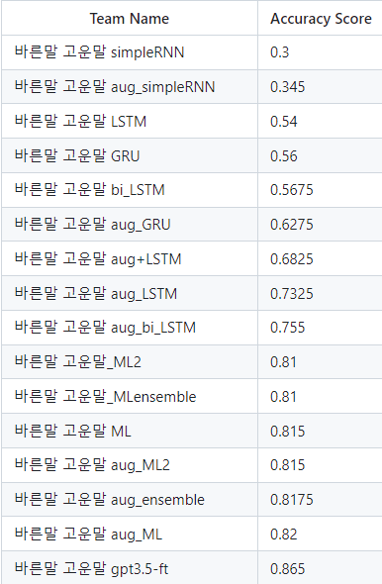
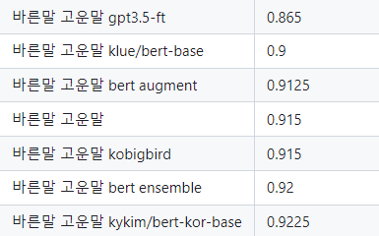
Model Evaluation
머신러닝 모델 중에서는 aug + SGD Classifier(82%)로 가장 높은 성능을 보임
딥러닝 모델 중에서는 aug+bi_LSTM(75.5%)로 가장 높은 성능을 보임
Transformer 모델 중에서는 kykim/bert-kor-base(92.25%)로 가장 높은 성능을 보이며, 실험 모델 중에서 최고 성능을 보임

Slide 15
Conclusion
한국어 위협 대화에 대한 효과적인 다중 분류 모델을 구축하고자 다양한 모델을 통해 실험한 결과, kykim/bert-kor-base(92.25%) 모델이 가장 높은 성능을 보였음
이는 다양한 위협적인 대화에 대한 대응할 수 있는 솔루션으로 채택 될 수 있음
Augmentation Data를 활용한 경우, 모델에 따라 성능 향상을 확인 할 수 있어 데이터 확보의 중요성을 강조 할 수 있음
본 프로젝트는 Evaluation metrics 선정에 있어 accuracy만 확인한 아쉬운 점이 있음
향후에는 다양한 평가 지표를 활용하여 모델의 성능을 보다 정확하게 평가하고, 데이터 확보와 모델 튜닝을 통해 다양한 상황에서 적용 가능하며 강건한 모델을 개발하는 것을 기대해 볼 수 있음

Slide 16
Reference
https://github.com/catSirup/KorEDA/blob/master
https://velog.io/@jaehyeong/Fine-tuning-Bert-using-Transformers-and-TensorFlow
https://huggingface.co/models?pipeline_tag=fill-mask&language=ko&sort=likes&search=bert
https://konlpy-ko.readthedocs.io/ko/v0.4.3/
https://wikidocs.net/119990

Slide 17
들어주셔서 감사합니다!

Slide 18
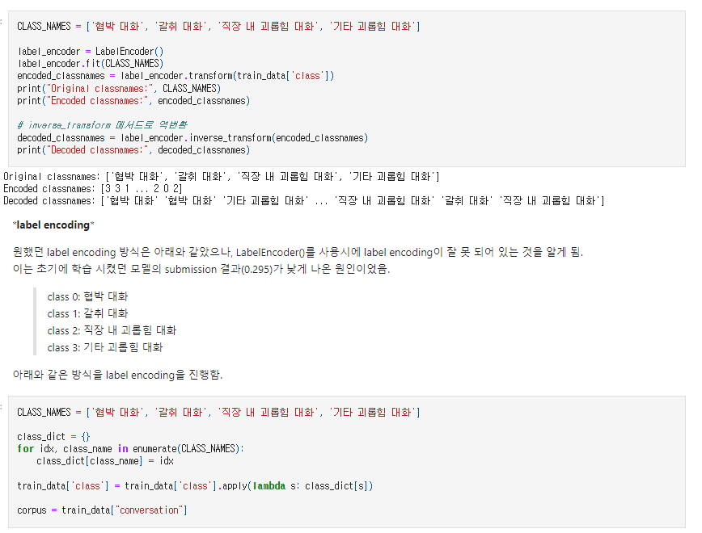
Our
Trouble Shooting

Slide 19
Tokenizer
Okt (Open Korean Text):
한나눔에서 개발한 오픈 소스 한국어 형태소 분석기
형태소 분석을 수행하여 어간 추출, 품사 태깅 등의 작업을 수행
['안녕하세요', '.', '한국어', '토큰화', '테스트', '입니다', '.']
SentencePiece (spm)
spm()은 Google에서 개발한 SentencePiece를 기반으로 한 토크나이저
Subword 기반의 토큰화를 수행하며, 어휘 크기를 조절 가능
['▁안녕하세요', '.', '▁Sentence', 'Piece', '▁토큰화', '▁테스트입니다', '.']
Twitter (twitter):
Twitter에서 개발한 한국어 형태소 분석기
트위터와 같은 소셜 미디어 텍스트에 적합
['안녕하세요', '.', '트위터', '토큰화', '테스트', '입니다', '.']
BertTokenizerFast
BERT(Bidirectional Encoder Representations from Transformers) 모델에 사용되는 토크나이저
속도 및 메모리 효율성, 사전 학습된 어휘집 사용
입력 시퀀스에 [CLS]와 [SEP] 같은 특수 토큰을 추가하여 문장 간의 관계를 학습

